Slide 1
API 테스트 실습

Slide 2
Contents
Ⅰ
API
Ⅱ
API 서비스 및 테스트
Ⅲ
POSTMAN
Ⅳ
과제목표

Slide 3
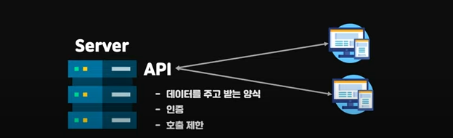
API
API (Application Programming Interface) 응용프로그램 간에 데이터를 주고받는 방법
Notes:
API는 Application Programming Interface의 약자이고 “응용프로그램 간에 데이터를 주고받는 방법＂을 뜻합니다.
특정 데이터를 제공하는 서버가 존재 할때, 우리가 만든 응용프로그램이 서버에게 데이터를 요청할 수 있습니다.
이때 컴퓨터끼리 데이터를 주고 받은 것이기 때문에 양식이 필요합니다.
또한 서버가 아무에게나 데이터를 제공하는 것이 아니라 사전에 인증이 된 프로그램에만 데이터를 제공하게 됩니다.
그리고 무분별한 데이터 요청은 서버에 많은 트래픽을 발생하여 부하를 줄 수 있어 횟수 제한이 필요할 수 있습니다.
이런 식의 서버와 응용프로그램 간의 데이터 제공에 있어의 양식과 인증, 그리고 호출 제한 등의 방법을 결정하는 것을 API라고 합니다.
우리는 앞으로 프로젝트 진행에 있어 수많은 API를 사용도 해보고 직접 만들어보기도 할 예정입니다.
그래서 이런 API들을 테스트 해야 할 경우가 빈번히 생기는데 이번 과제는 그런 부분에 도움을 드리고자 만들게 되었습니다.

Slide 4


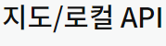
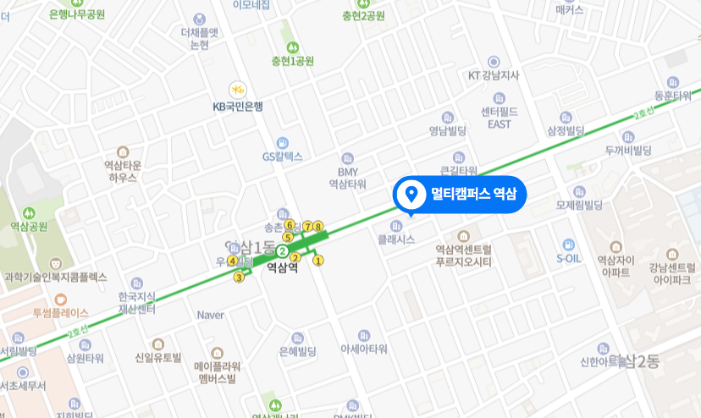
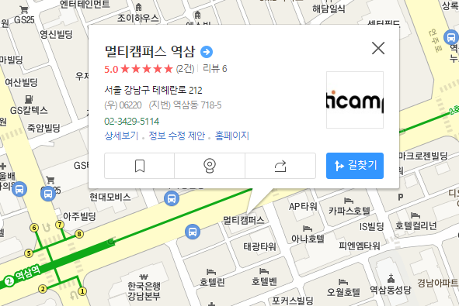
API 서비스
Notes:
이번 과제에서는 네이버와 카카오에서 제공하는 API 서비스 중 지도 및 장소 데이터를 가지고 테스트를 진행하고자 합니다.
만약에 우리가 특정 장소의 위치 정보를 제공하는 응용프로그램을 개발한다면 많이 사용하게되는 API로 이번 과제 수행에 있어 미리 경험 해보시면 좋을 것 같습니다.

Slide 5
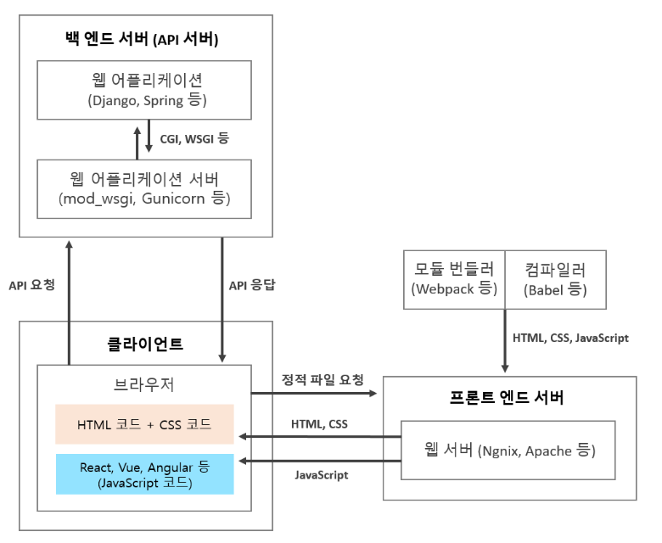
API 개발 시..
서비스 API 요청
서비스 API 응답
백 엔드 서버 개발 전
서비스 API 요청과 응답
테스트 진행 필요
Notes:
자 앞으로 우리가 프로젝트를 진행하면서 지역정보가 필요한 응용프로그램을 개발한다고 하면,
백엔드 서버에서 네이버 또는 카카오 지도 API를 이용하여 요청과 응답으로 데이터를 주고 받아야 합니다.
그렇다면 프론트 단에서는 백엔드에서 API 통신 개발을 마칠 때 까지 기다려야 할까요?
이렇듯 백 엔드 서버 개발 전 서비스 API 요청과 응답이 테스트 진행이 필요한 경우가 있습니다.
미리 해당 서비스의 응답을 받아서 프론트의 개발을 진행할 수 도 있고
내가 개발한 API를 여러 요청들을 진행하면 테스트 및 디버그로 가능하게 됩니다.

Slide 6


API 테스트
API 테스트 플랫폼(POSTMAN) 이용하여 개발 전이나 진행 중에 서비스 API 테스트 진행
서비스 API 요청
서비스 API 응답
서비스 API 요청
서비스 API 응답
Notes:
그래서 API 테스트를 위한 방법은 여러가지가 있는데 이번 과제에서는 대중적으로 많이 사용하고 있는 POSTMAN을 사용하고 경험해보고자 합니다.
아래 그림에서와 같이 내가 만든 응용프로그램 없이도 POSTMAN 자체에도 기존 API 서비스에 원하는 데이터를 요청하고
응답을 받아 볼 수 있습니다.
그리고 내가 만든 프로그램에도 API 요청을 보내어서 정상적으로 응답이 오는지도 테스트 해볼 수 있습니다.

Slide 7
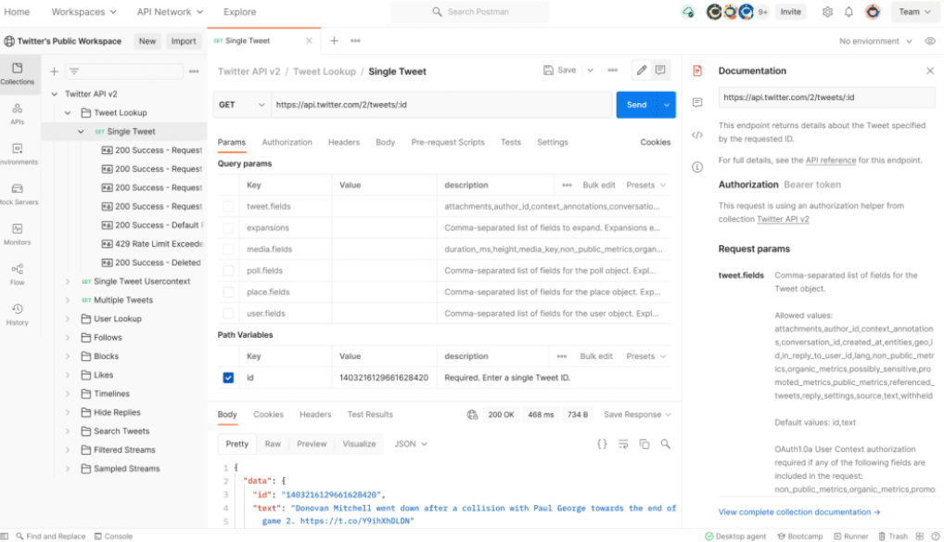

POSTMAN
API를 테스트하고, 테스트 결과를 공유하여 API 개발의 생산성을 높여주는 플랫폼
Notes:
이렇듯 POSTMAN은 API를 테스트하고, 테스트 결과를 공유하여 API 개발의 생산성을 높여주는 플랫폼이므로 이번 과제를 통하여 미리 경험해 두시면 개발에 있어 많은 도움이 되실거라 생각합니다.

Slide 8
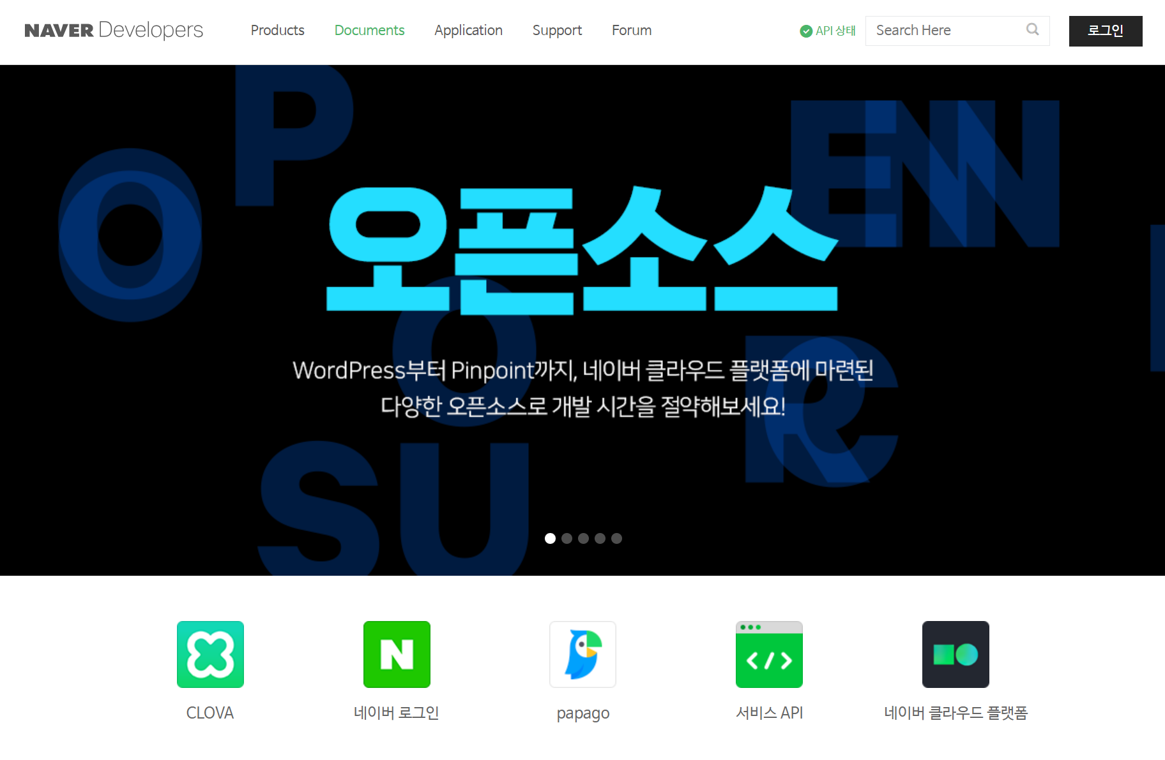
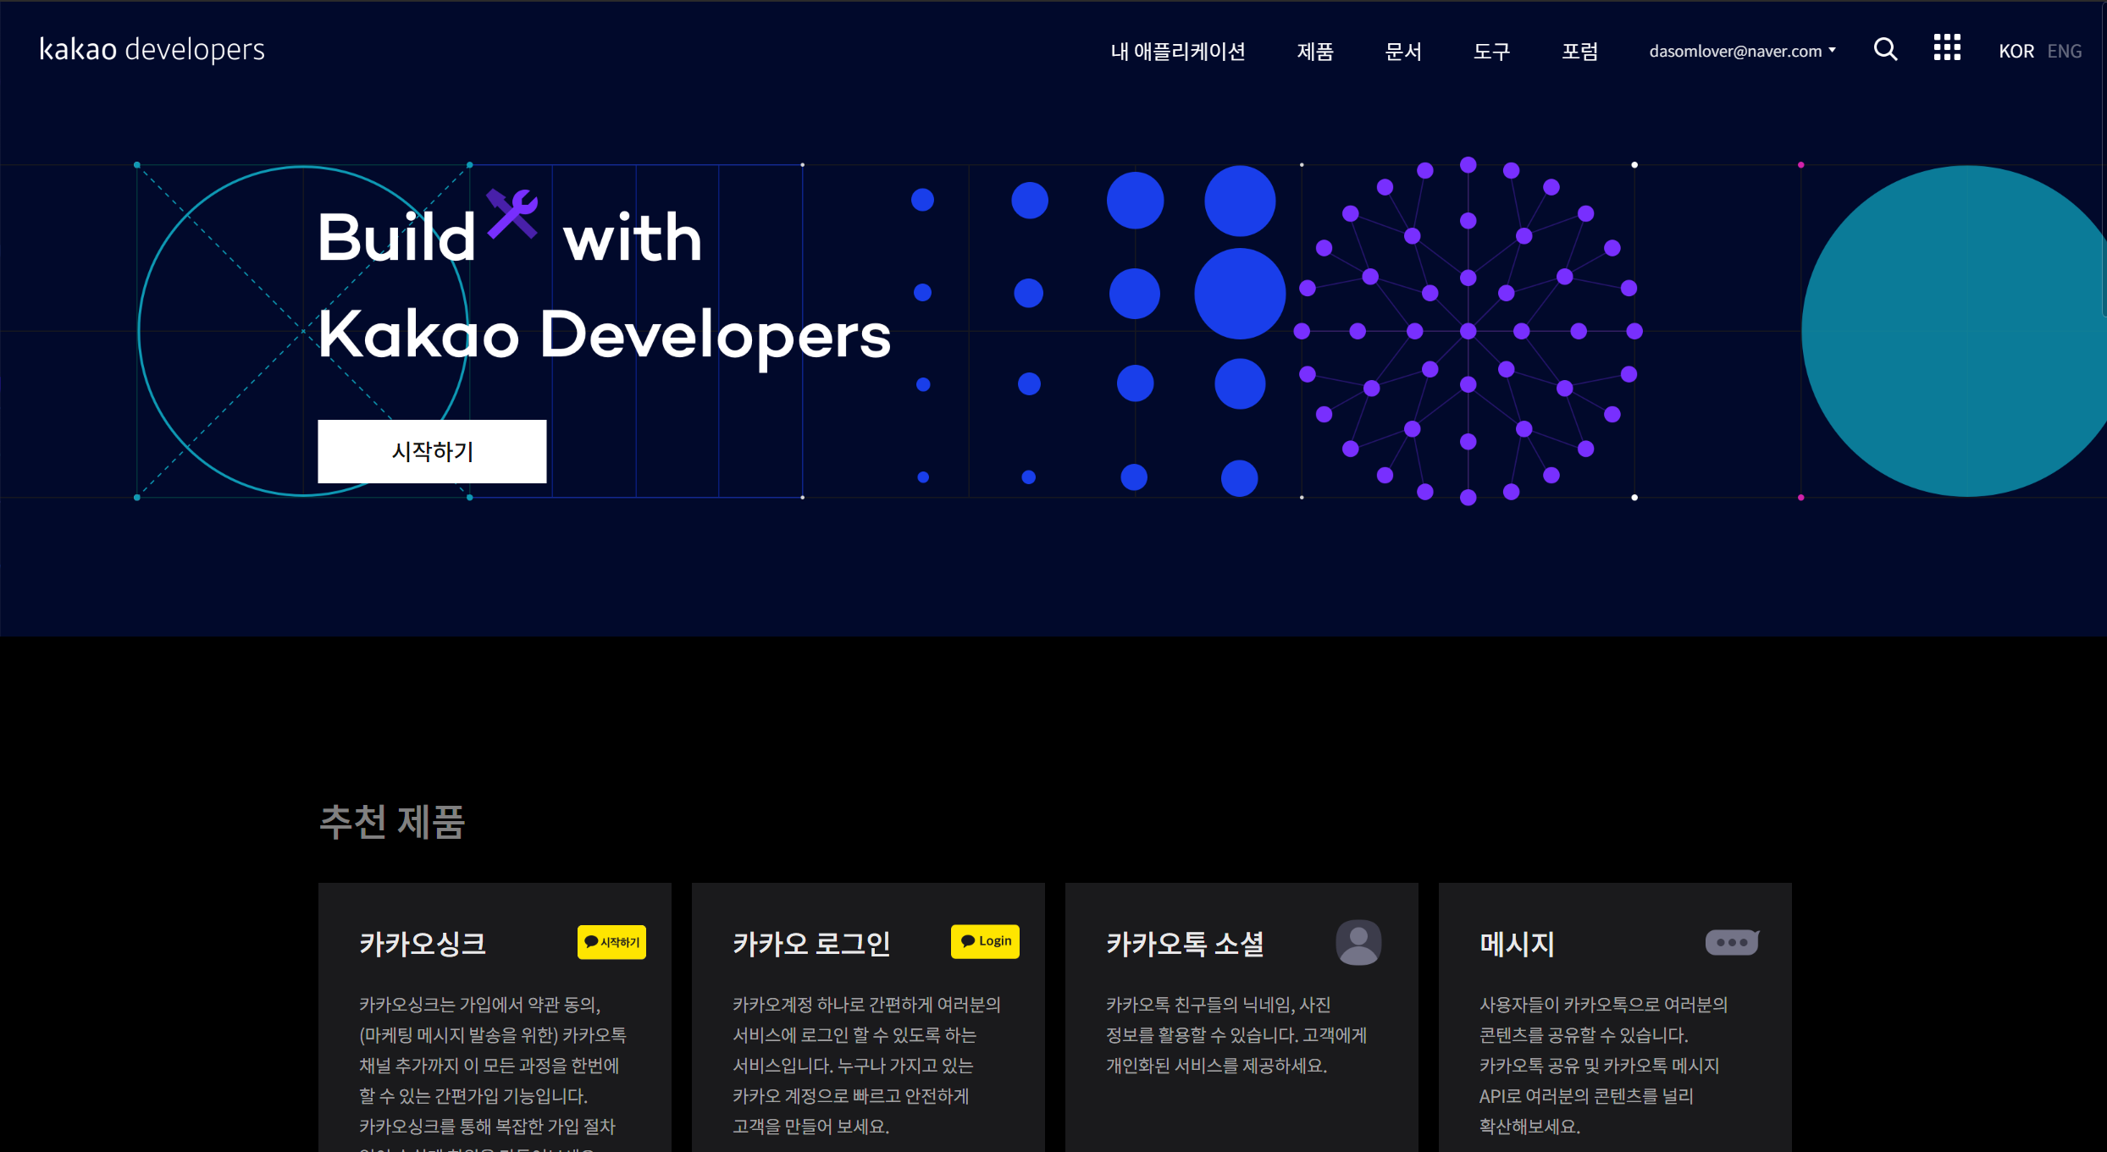
과제목표
서비스 API 준비 (네이버 & 카카오 개발자센터 가입 및 애플리케이션 추가)
네이버 개발자 센터 developers.naver.com
카카오 개발자 센터 developers.kakao.com
Notes:
그럼 마지막으로 이번 과제에 수행하셔야 할 내용을 정리해 보았습니다.
첫번째로 네이버와 카카오의 서비스 API를 사용하기 위해서는 사전 준비가 필요합니다. 먼저 카카오 개발자 센터(developers.kakao.com), 네이버 개발자 센터(developers.naver.com)에 회원을 가입해야 합니다.
이미 회원 가입이 되어 있으신 분은 넘어가셔도 됩니다.

Slide 9
과제목표
서비스 API 준비 (네이버 & 카카오 개발자센터 가입 및 애플리케이션 추가)
회원 가입 후 “애플리케이션“ 등록 진행
애플리케이션 등록 시 카카오와 네이버의 애플리케이션 이름 “SSAFY”로 등록
네이버는 애플리케이션 등록 과정에서 아래 설정 값으로 세팅
애플리케이션 이름 : SSAFY
사용 API : 검색
비로그인 오픈 API 서비스 환경 : WEB 설정
* 네이버 개발자 센터 가입 안내 참고 영상 https://youtu.be/inTXuZkKZF8
* 카카오 개발자 센터 가입 안내 참고 https://xjin.kr/493
Notes:
회원 가입을 마치고 나서는 애플리케이션이라는 것을 등록해야 합니다.
이 애플리케이션은 내가 카카오와 네이버에 어떠한 목적과 프로젝트를 위해 API 통신을 하는 것인가를 설정해 준다고 생각하시면 될 것 같습니다.
애플리케이션명 설정시 “SSAFY”로 설정하시고
네이버는 등록시에는 아래 설정 값으로 세팅하시면 됩니다.
그리고 네이버와 카카오 각각 참고하실 수 있는 웹페이지 정보도 포함 시켜 놓았습니다.

Slide 10
과제목표
Postman 준비
POSTMAN (www.postman.com ) 회원 가입 회원가입 후 My workspace > Collections 에 “Kakao API Test”와 “Naver API Test” 생성
* POSTMAN 설치 및 사용법 참고 https://meetup.toast.com/posts/107
Notes:
이번엔 두번째로 Postman 사용을 준비합니다.
먼저 계정이 없다면 계정을 생성하고
계정 생성 후 테스트를 위하여
My workspace > Collections 에 “Kakao API Test”와 “Naver API Test” 이름으로 생성합니다.

Slide 11
과제목표
Postman 이용 카카오와 네이버 서비스 API 테스트 후 결과 문서로 추출하여 제출
카카오 지도/로컬 API 와 네이버 검색 API로 “멀티캠퍼스“ 검색 API 테스트 진행
애플리케이션 등록 시 카카오와 네이버의 애플리케이션 이름 “SSAFY”로 등록
최종 검색 결과로 나온 json 형태의 결과를 “Save response to file”을 이용하여 추출 네이버는 네이버.json, 카카오는 카카오.json으로 이름 변경하여 추출 후 제출

